Slide 1
Today’s goal:
Find your goal
to learn English

Slide 2
なぜ英語を学ぶのか
Why do we learn English?

Slide 3

Why do we learn English?
English is used in many countries.

Slide 4
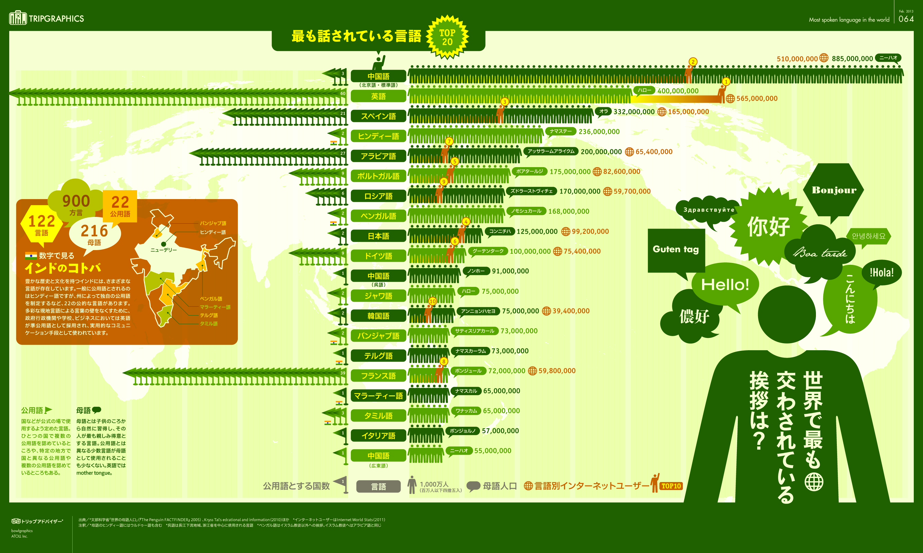
Please look at the graph.
http://gigazine.net/news/20130217-most-spoken-language/
This graph says what language is the most spoken in the world.

Slide 5
Many kinds of languages are spoken in the world.

Slide 6
Top 20 of spoken languages as mother tongue

Slide 7
Top 20 of spoken languages as mother tongue
第1位:中国語（北京語）（8億8500万人）
第2位:英語（4億人）
第3位:スペイン語（3億3200万人）
第4位:ヒンディー語（2億3600万人）
第5位:アラビア語（2億人）
第6位:ポルトガル語（1億7500万人）
第7位:ロシア語（1億7000万人）
第8位:ベンガル語（1億6800万人）
第9位:日本語（1億2500万人）
第10位:ドイツ語（1億人）

Slide 8
第11位:中国語（呉語）（9100万人）
第12位:ジャワ語（7500万人）
第13位:韓国語（7500万人）
第14位:パンジャブ語（7300万人）
第15位:テルグ語（7300万人）
第16位:フランス語（7200万人）
第17位:マラーティー語（6500万人）
第18位:タミル語（6500万人）
第19位:イタリア語（5700万人）
第20位:中国語（広東語）（5500万人）

Slide 9
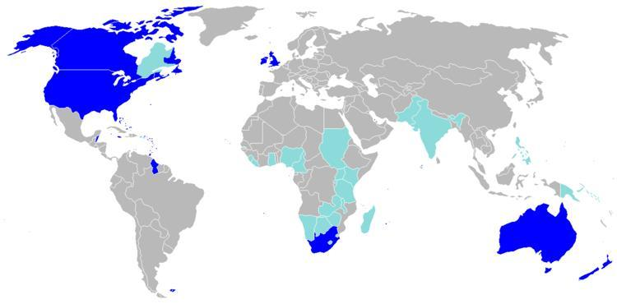
There are countries using English.

Slide 10

Top 10 of used languages on the Internet

Slide 11
◆第1位:英語（5億6500万人）
母語人口としては中国に続いて2位だった英語ですが、インターネットで英語を使用する人は5億6500万人となり10カ国中トップで、トップ20位の中で唯一母語とする人の数よりもインターネットユーザーが多くなっているという結果に。
60カ国が英語を公用語としており、外務省によると、現在、世界の国の数は195カ国なので、約3分の1弱の国が英語を公用語としているわけです。

Slide 12
◆第2位:中国語（5億1000万人）
英語とは反対に1位から2位になったのが中国語。インターネットで中国語を使用する人は5億1000万人で、母語として使われている言語では英語に大差をつけていますが、インターネットで使用されている言語では僅差で英語にトップを譲る結果に。
中国語を公用語としている国は3カ国です。

Slide 13
◆第3位:スペイン語（1億6500万人）
インターネットユーザーと母語人口で順位が変わらなかったのがスペイン語。スペイン語をインターネットで使用している人は1億6500万人で、いずれのランキングにおいても世界第3位です。
スペイン語を公用語としている国は21カ国。ヨーロッパではスペインの1カ国だけが公用語としており、その他の多くはアルゼンチン、キューバ、メキシコなどの南米やカリブ海、中央アメリカの国々です。

Slide 14

◆第4位:日本語（9900万人）
第4位は日本語で9900万人。日本語を母語としている人は1億2500万人で20カ国中9位ですが、インターネットではランキングを5つ繰り上がっています。
日本語を公用語にしているのは日本だけだと思われがちですが、パラオのアンガウル州でも日本語を公用語としています。1914年から1945年までは日本がパラオを統治しており、その間、日本人の教師が日本語で授業を教えていたことが要因です。

Slide 15
◆第5位:ポルトガル語（8260万人）
母語としては1億7500万人が使用し第6位だったポルトガル語ですが、インターネット上でポルトガル語を使用しているのはその人の半分以下である8260万人で、第5位となっています。

Slide 16
◆第6位:ドイツ語（7540万人）
母語ランキングでは10位だったドイツ語をインターネットで使う人は7540万人で、これは第6位。
ドイツ語を公用語とする国は9カ国で、話されている地域はヨーロッパに集まっており、オーストリア、スイスなどがドイツ語を公用語としています。

Slide 17
◆第7位:アラビア語（6500万人）
アラビア語を母語としている人はランキング5位と上位だったわけですが、インターネット上となると6500万人で、これは10カ国中第7位です。
27カ国がアラビア語を公用語としており、主にアラブ首長国連邦、サウジアラビアなどの西アジア、モロッコやエジプトなどの北アフリカのアラブ諸国で話されています。

Slide 18
◆第8位:フランス語（5980万人）
フランスは母語人口のランキングでは16位とトップ10圏外でしたが、インターネットでは第8位。5980万人のインターネットユーザーがフランス語を使用しています。
フランス語を公用語としている国は39カ国あり、これは英語に続いて多いという結果に。主にフランスとカナダ・ケベック州、そしてカメルーンやコートジボアールなどのアフリカ西北部で話されています。

Slide 19
◆第9位:ロシア語（5970万人）
国連の公用語にもなっているロシア語は母語として使用する人も多いのですが、インターネット上でロシア語を使用しているという人は5970万人で、第9位という結果に。母語人口のランキングでは第7位だったので、2ランクダウンしています。
ロシア語を公用語としている国は6カ国あり、そのすべてがベラルーシやカザフスタンなどの旧ソ連構成国です。

Slide 20
◆第10位:韓国語（3940万人）
韓国語も母語人口ではトップ10圏外である13位。しかしインターネットで韓国語を使用する人は3940万人となり、これは第10位にランクアップしました。ちなみに、総合情報サービス会社Bloombergによると韓国におけるインターネットの普及スピードは世界で2番目に早いようです。1位は香港で、日本は3位。
韓国語は大韓民国と朝鮮民主主義人民共和国の2カ国で公用語とされています。

Slide 21
On the Internet
English is No 1 language but Japanese is No 4.
Some of you think you don’t need English.

Slide 22

Why do we learn English?
If you go abroad, you need English.
If you use English there, you can enjoy traveling.

Slide 23
But
English is not spoken in many countries.
In France, people speak French.
In China, people speak Chinese.
You can travel abroad without English.
66% of all countries use other languages.

Slide 24
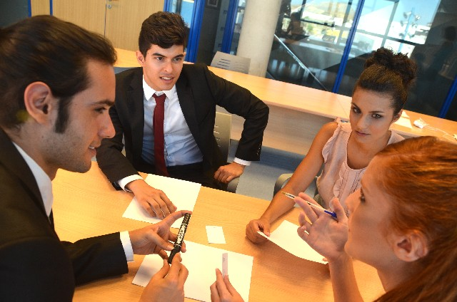
Why do we learn English?
Many people think that English is useful for the future.
You can get a job which you use English on.
For example, many jobs need English.
Notes:
http://www.photo-ac.com/

Slide 25
Jobs which need English
翻訳者
通訳者
通訳ガイド
英語講師（英会話学校・小中高大学・塾・予備校など）
外国人学校講師
スポーツエージェント
海外レポーター
英語教材に関わる仕事
雑誌記者
ホテルスタッフ
米軍基地のスタッフ（公務員など）
大使
外交官
国際公務員
米国弁護士 / 会計士 / 税理士
海外技術協力官
外資系企業社員
貿易係事務員
輸入・輸出業者
海外営業マン
商社営業部員
外資系コンサルタント
ネットワークエンジニア
バイヤー
海外エージェント
航空客室乗務員
航空旅客係
ツアーコンダクター
旅行業務取扱管理者
現地コーディネーター

Slide 26
The number of kinds of jobs in Japan
About 28,000 jobs
So the number of kinds of jobs which need English is small.

Slide 27
Some of the students think
I don’t like English. I will get a job which I don’t use English on.
So I don’t want to learn English.

Slide 28
In 2012, I met one student I taught.
Why do we learn English?
He asked me to tell my students English is needed for the future.
Why?
He answered, “I write the song lyrics, but I can’t write English lyrics. So I had to learn English more.” “Please tell your students English is needed for the future.”

Slide 29
Some of you still think you don’t need English.
I will not be a musician.

Slide 30
Computers
？
Computers become better and better.
Computers can translate English to Japanese
and Japanese to English.
Computers will translate completely someday.
We may not need to study English.
English teachers may lose jobs!?

Slide 31
Some students who don’t like English think that we may not need English in the future.
I thought so when I was a student.

Slide 32
I was not good at English when I was a student.
When I was a junior high school student, my English exam’s average scores were 30.

Slide 33
When I was a high school student, I got only 2 points of my English exam.
So I didn’t like English at all.

Slide 34
I thought
(Some of the student still think)
I don’t need English.
English is difficult for me.
People around me don’t use English in daily life.

Slide 35
English makes your happy life in your future.
But I think you need English
for your future.
Why?

Slide 36
You think something in Japanese way.
People think something
using languages.
So you think something
only in one way.

Slide 37
But if you learn English,
you also can think something
in a different way, an English way
You think something only in Japanese.
It means you see something from only one view point.

Slide 38

For example
What’s this?
You know what this is.

Slide 39

From another view point,
you can understand this.

Slide 40
When you think・・・
For you, Japanese is one view point .
English is another view point .
It is important
to have different view points.

Slide 41
Learning another language, English,
is having another idea.
To know some ways to think
makes your wonderful life.
So let’s learn English.
Let’s learn how to think in English.

Slide 42
And
You should learn how to think
in Japanese.
You should learn the differences between Japanese and English.
You have to learn about Japan.

Slide 43
English taught me Japanese.
English
teaches you Japanese and Japan
you haven’t known.

Slide 44

This is
Shiraishi Kojiro,
a marine adventurer.
He has traveled around the world by yacht only by himself three times.
Notes:
http://www.kojiro.jp

Slide 45
He says,
When you go abroad, it is more important to be a good Japanese than to study foreign languages.
To be a good Japanese means to be polite, punctual and diligent and so on.

Slide 46


This is
Ruth Jarman Shiraishi.
She wrote this book.
Many Japanese don’t find out Japanese good culture and customs.

Slide 47
She says,
Japanese should be proud of your language, Japanese.
For example, Japanese has a lot of words to express appreciations.
ありがとう
すみません
恐縮です
恐れ入ります
感謝します
助かりました
お世話になりました
ごちそうさまでした
お疲れ様でした
ご苦労様でした

Slide 48
She says,
English Japanese learn in a junior high school is enough to communicate with foreigners .
Especially, their English pronunciation is good.

Slide 49
But many Japanese can’t speak English because they are afraid whether their English is correct or not.
You had better fail to speak English.
It is important to tell your opinion.

Slide 50
Have you found your goal to learn English?
So let’s enjoy English!

